Slide 1




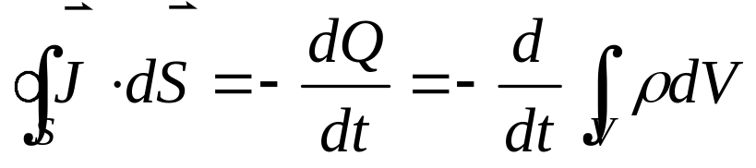
§2.3 基本电磁定律
一、电荷守恒定律及电流连续性方程(P42)
  电荷守恒定律：电荷是守恒的，它既不能被创造，也不能被消灭，而只能从一个物体转移到另一个物体。
根据电荷守恒定律有:单位时间内通过闭合面流出的总电量等于单位时间内体积V中电量的减少量.
•在有电流分布的空间中任取一个闭合面S，设空间中的体电流密度为 ，则单位时间内通过闭合面S流出的总电流为 ，表示每秒内从体积V内穿过S面流到体积外的电荷量.
S所包围的体积为V，其中电荷的体密度为ρ，则V中的总电量为
电荷守恒定律的积分形式，又称电流连续性方程的积分形式

Slide 2
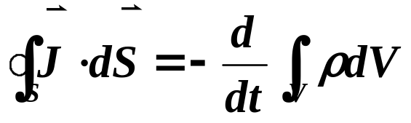
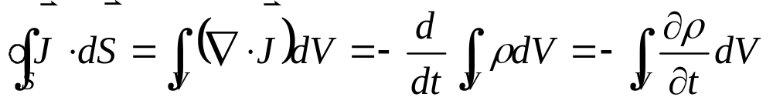
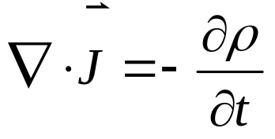
§2－3 基本电磁定律——一、电荷守恒定律与电流连续性方程
上式对任意体积V均成立：
电荷守恒定律的微分形式，又称电流连续性方程的微分形式
含义：
表示电流密度在某点处的散度等于该点处的电荷密度在单位时间内的减少量
∇•J>0有电流线发出，∇•J等于电荷密度在单位时间内的减少量，此时∂ρ/∂t <0;
∇•J<0有电流线汇聚，-∇•J等于电荷密度在单位时间内的增大量，此时∂ρ/∂t >0;

Slide 3
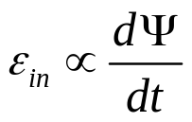
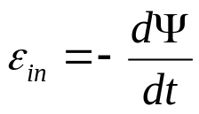
§2－3 基本电磁定律
二、法拉第电磁感应定律
  法拉第通过大量的实验总结出：当穿过线圈C所包围面积S的磁通量发生变化时，线圈回路C中将会感应一个电动势。法拉第定理指出感应电动势的大小与磁通对时间的变化率成正比；
  愣次定律（Lenz’s Law）指出：感应电动势在闭合回路引起的感应电流的方向是使它所产生的磁场阻止回路中磁通的变化。
  法拉第定律和愣次定律的结合就是法拉第电磁感应定律，其数学表达式为：
其中，ε_{in}为感应电动势，等于磁通变化率Ψ的负值，感应电动势ε_{in}的正向与磁通Ψ的正向成右手螺旋关系。

Slide 4
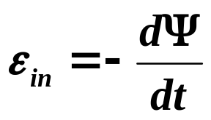
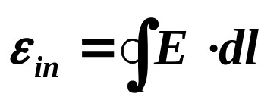
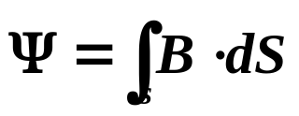
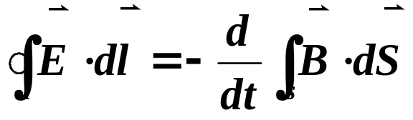
§2－3 基本电磁定律——二、法拉第电磁感应定律
法拉第电磁感应定律积分形式
在电磁场中E沿任一闭合曲线的线积分等于该闭合曲线所交链的磁通量时间变化率的负值

Slide 5
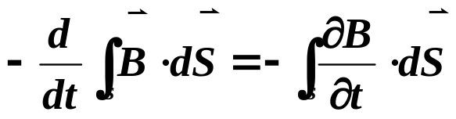
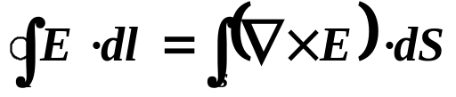
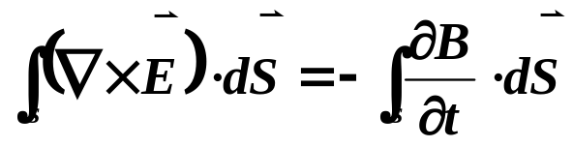
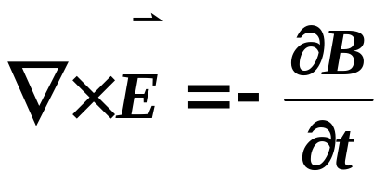
§2－3 基本电磁定律——二、法拉第电磁感应定律
法拉第电磁感应定律积分形式
法拉第电磁感应定律微分形式
含义：
  电磁场中任一点处E的旋度等于该点B时间变化率的负值(以后无特别说明,都只讨论静止参考系)，
  Maxwell方程组之一；
  说明了变化的磁场能产生电场，该电场为感应电场，是有旋场（非保守场），其电力线总是围绕变化的磁场；变化的磁场即为感应电场的漩涡源。有别于电荷产生的库仑电场

Slide 6
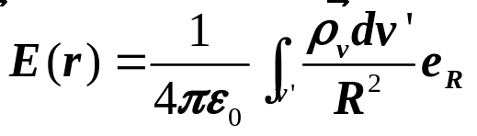
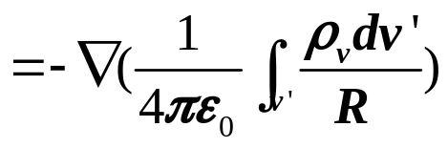
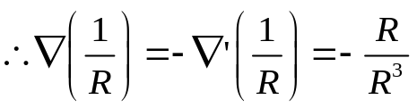

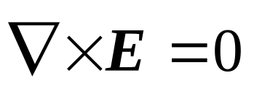
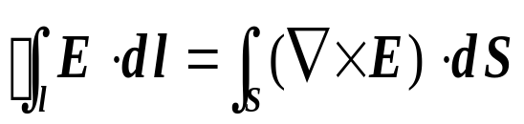
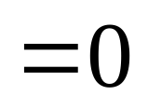
§2－3 基本电磁定律
电场不但可以由电荷产生，而且还能由变化的磁场所产生，但两者性质不同，电荷所产生的电场称为库仑电场，它是无旋的，其电位移线始于正自由电荷，止于负自由电荷，电位移线是不闭合的。
真空中体分布电荷所产生的静电场的电场强度E为：
应用Stokes定律

Slide 7
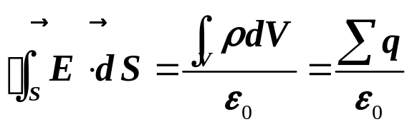
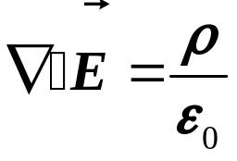
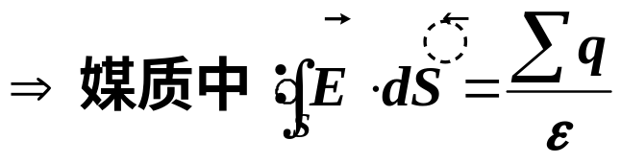
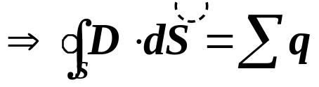
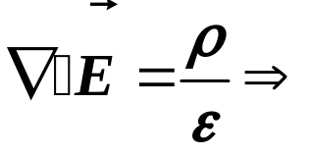
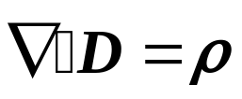
§2－3 基本电磁定律——三、高斯定理
三、高斯定理(P65)
静电场中的高斯定理：自由空间（真空）中静电场通过任一闭合曲面的总通量，等于该闭合曲面内所包围的总电荷量与自由空间介电常数之比。
Notes:
5

Slide 8
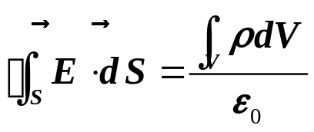
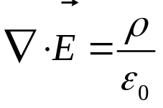
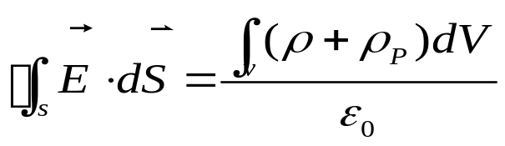
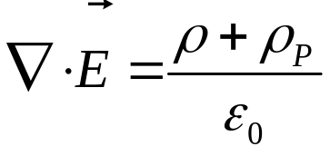
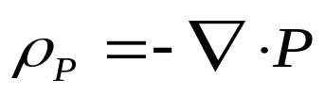



§2－3 基本电磁定律——三、高斯定理
真空中：
电介质中：
已知: (2-3-10) 代入上式得:

Slide 9
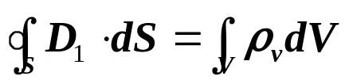
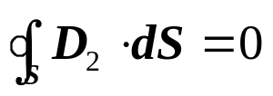

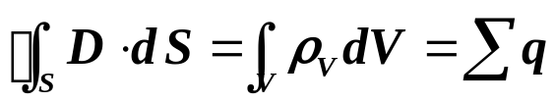
§2－3 基本电磁定律——三、高斯定理
将静电场中的高斯定理推广到自由电荷的电量及其产生的电场均为时变的情况下，用D₁表示这种库仑电场的电位移矢量，则高斯定理可表示为：
而变化磁场所产生的感应电场是有旋场，它的电位移线是闭合的，因此穿过任一闭合面的电位移通量恒等于0。用D₂表示这种电场的电位移量，则有：
一般情况下，电场由电荷及变化的磁场共同产生，则电场应为以上两种情况的叠加，用D表示一般情况下的电位移量，则
适用于静电场的高斯定理推广为适用于任意电场的高斯定理

Slide 10
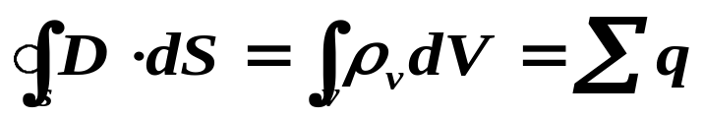
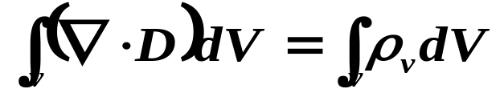
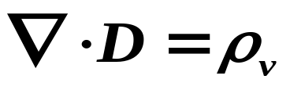
§2－3 基本电磁定律——三、高斯定理
高斯定律：在一般电场中，穿过任一闭合曲面的电位移通量，等于该闭合曲面内所包围的自由电荷的代数和。
高斯定理的积分形式
高斯定理
微分形式
含义：
  电磁场中任一点处电位移矢量D的散度，等于该点自由电荷体密度
  Maxwell方程组之一；
  说明了电场可以由自由电荷产生，即库仑电场，它是有源无旋场；电位移线始于自由正电荷，终于自由负电荷；电荷是电场的通量源（或散度源）

Slide 11
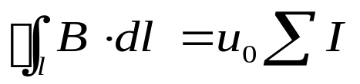
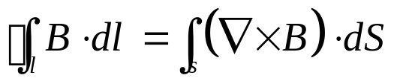
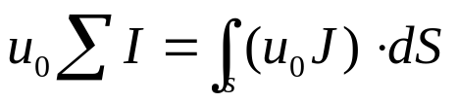
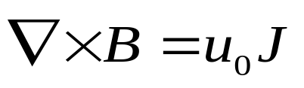
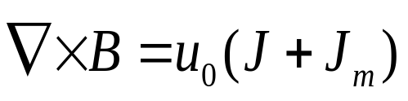

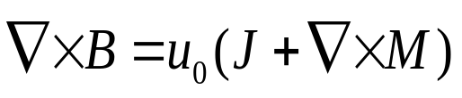
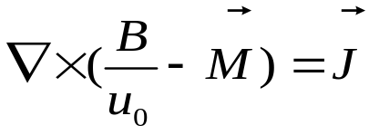
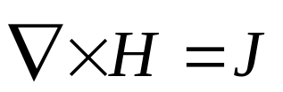
§2－3 基本电磁定律
四、全电流安培环路定理
真空中恒定磁场的安培环路定理：(P70)
推广到磁介质中的恒定磁场:
已知磁化电流密度 2-3-20 (P59) ,代入上式得:

Slide 12
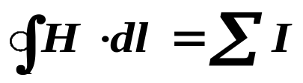
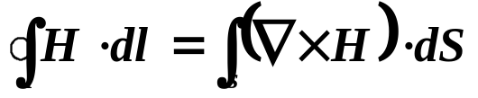
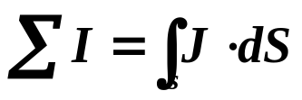

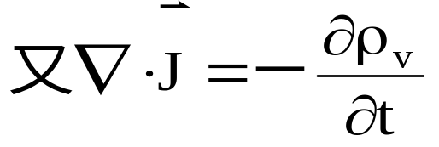




§2－3 基本电磁定律
恒定磁场的安培环路定理：恒定磁场中，磁场强度沿任一闭合回路l的线积分等于穿过此回路所包围面积的电流的代数和，即：
推广到时变电磁场时，不满足电荷守恒定律

Slide 13
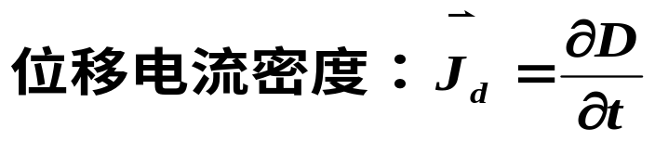




§2－3 基本电磁定律——四、全电流安培环路定理
Maxwell引入了位移电流的概念，修正和完善了安培环路定律
全电流安培环路定理微分形式
应用Stokes定律
满足电荷守恒定律
全电流安培环路定理积分形式
含义：除传导电流、运流电流外，变化的电场也能产生磁场，位移电流也是磁场的漩涡源；
Notes:
6

Slide 14




§2－3 基本电磁定律——四、全电流安培环路定理
全电流的连续性
  全电流密度
全电流连续性方程
微分形式
全电流连续性方程
积分形式
含义：分别表示任一点处全电流密度的散度恒为0，及穿过任一闭合面的全电流之和恒为0；时变场中，由传导电流或运流电流和位移电流组成的全电流才是连续的。

Slide 15







将全电流连续性方程应用于有传导电流的静态回路中，可知在节点处传导电流的代数和为0，即ΣI＝0。（基尔霍夫电流定律）
以接在交流电源上的电容器充放电回路为例，说明位移电流的存在。
如图所示，把电容器C接在交流电源上，电路中电流为I；在图中取一条围绕导线的闭合路径C􀂃
C
（1）若以C为围界，所围面积S1被导线贯穿
（2）若以C为围界，但不被导线贯穿，而是穿过
电容的极板间的S2
矛盾
但引入位移电流后，
􀂃导线中的传导电流流到电容器的一个极板上，而在极板之间则以位移电流的形式使电流连续到另一个极板上，保持电流的连续性

Slide 16





§2－3 基本电磁定律
五、磁通连续性原理 磁场的高斯定理
体分布的恒定电流产生的磁感应强度
对 两边取散度，则：

Slide 17



§2－3 基本电磁定律
磁通连续性原理 磁场的高斯定理
磁场可以由传导电流、运流电流产生，也可以由变化的电场，即位移电流产生。不论磁场由哪种电流产生，这些电流都是磁场的漩涡源，产生的磁场都是有旋场，磁感应线都是闭合曲线。
因此，在任意磁场中，穿过闭合面的磁通量恒等于0，即磁通连续性原理。
磁通连续性原理积分形式
磁通连续性原理微分形式
含义：分别表示任一点磁感应强度B的散度恒为0；磁感应强度B穿过任一闭合曲面的通量恒为0，所以又称为磁场的高斯定理。
说明磁感应线（B线）是无头无尾的闭合曲线；磁场没有通量源（不存在磁荷，电荷是电场的通量源），是无源场/管形场；
磁场是由电流（包括位移电流）激发的。

